Slide 1
LAS CIENCIAS DE LA COMPLEJIDAD Y LA GESTION HOSPITALARIA
Dr. Guillermo Fajardo Ortiz

Slide 2
La gestión hospitalaria
Acciones de sus componentes heterogéneos.
Expresiones del positivismo y
determinismo.
¿Empirismo o buena voluntad?
Enfoques para la toma de decisiones
Causa
Efecto

Slide 3
Antecedentes
Ciencias socio- humanísticas
Gestión hospitalaria
Comportamiento lineal.
Hacia fines del siglo XX se empezó a calificar sistema.
Recientemente: sistema artificial abierto.
Ciencias duras

Slide 4
Antecedentes
Ciencias de la Complejidad
Abordaje transdisciplinario.
Múltiples acciones de los componentes.
Resultados diferentes u opuestos.

Slide 5
Lo nuevo de las Ciencias de la Complejidad en la gestión de hospitales
Escasez de personas con conocimientos en estas ciencias y en gestión hospitalaria

Slide 6
Teorías y técnicas

Slide 7
Técnicas y teorías
1. Clásica
2. Relaciones humanas
3. Estructuralista
4. Comportamiento organizacional
5. Cuantitativa

Slide 8
Teoría Clásica
Basada en etapas y preceptos.
Recursos
Objetivos
ESTRUCTURA
Gestión

Slide 9
Teoría de las Relaciones Humanas
Directivos
Personal

Slide 10
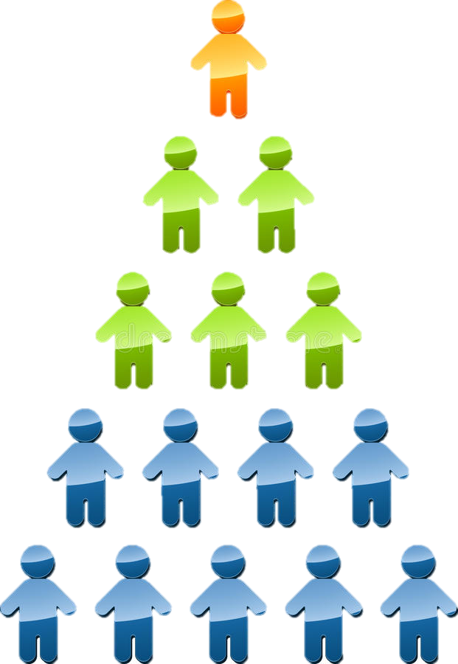
Teoría Estructuralista
Normas obligatorias.
Disposiciones sucesivas.

Slide 11
Teoría del Comportamiento organizacional
Cooperación entre altos mandos y empleado.

Slide 12
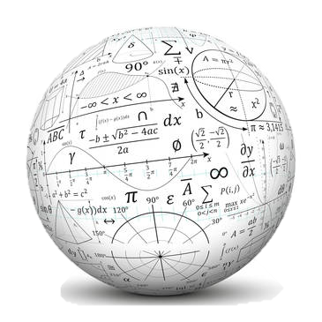
Técnica Cuantitativa
Procedimientos matemáticos para la toma de decisiones.
Recurre a:
Investigación
Programación lineal
Teoría de colas

Slide 13
SECUENCIA
Palabra clave….
-Cumplir lo que se apunta.
-Busca el orden y la armonía.
-Toma de decisiones.

Slide 14
Con los pies en la realidad

Slide 15
Con los pies en la realidad
Separaciones
Sistema cerrado
Gestión
de
hospitales
Interdependencia con el entorno
Asuntos cotidianos
Microcosmos

Slide 16
Con los pies en la realidad
Componentes
Mezcla
Convergencia
Divergencia
Azar
Causa
No lineal

Slide 17
Con los pies en la realidad
Componentes
Mezcla
Convergencia
Divergencia
Azar
Causa
No lineal
Ciencias de la Complejidad

Slide 18
¿Los aspectos conductuales en que componente se ubican?

Slide 19
Con los pies en la realidad
Ciencias de la Complejidad
Objetivos
Metas
Procesos
Gestión directiva
Toma de decisiones
Entorno

Slide 20
Adaptabilidad

Slide 21
Adaptabilidad
CARACTERISTICAS Y PROPIEDADES
1. Cambios constantes
3. Antiexpectativas
4. Autoestructuración
2. Acciones no lineales
5. Retroalimentación

Slide 22
Cambios constantes
Acciones no lineales
Transformación constante
Cambios inesperados
Difícil la planeación, conducción y evaluación
Entropía
Incertidumbre
Creación de redes
Irreversibilidad

Slide 23
Antiexpectativa
Resultados:
No ocurren
Emergentes
Presiones internas y externas
Continúan a pesar de los cambios
Autoestructuración

Slide 24
Retroalimentación
Resultado
Gestión

Slide 25
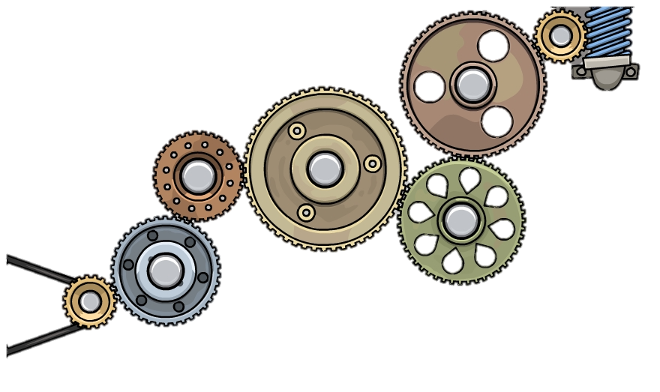
Conclusiones
Sistema complejo adaptativo
Sistema
Complejo
Adaptativo

Slide 26
GRACIAS
Dr. Guillermo Fajardo Ortiz
Presentación elaborada por: Natalia Vuelta Sánchez

